Slide 1
猪猪公寓-游戏过程化内容生成算法设计
——软件工程专业实训初期汇报

Slide 2


目
录
01.小组分工
02.概要设计
03.配置环境及风险
04.项目计划

Slide 3
P1

小组分工

Slide 4
小组分工
小组名称 | 没了园长的北理幼儿园
项目名称 | 猪猪公寓-游戏过程内容生成算法设计实现
姓名 | 学号 | 角色1（负责人） | 角色2
龙锴 | 1120173335 | 项目经理 | 美工设计
窦义通 | 1120172111 | 美工设计 | 程序员
王翌丰 | 1120172985 | 测试 | 程序员
陈敬天 | 1120173299 | 程序员 | 测试

Slide 5
P2

概要设计

Slide 6
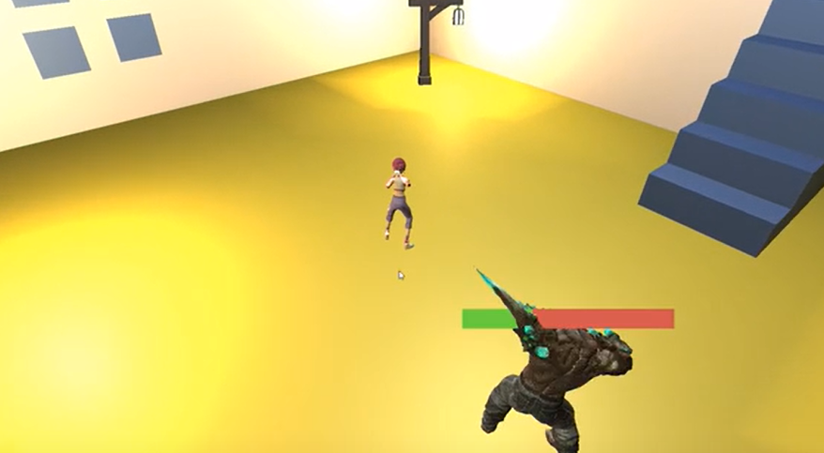
概要设计
我们的初步概要设计是：
在关卡地图中，当玩家移动到某一个位置、或者关卡进行到一定时间，会在周围环境地面（或者墙体）动态生成——陷阱。对玩家造成伤害或者其他不良影响。
随着关卡的推进，会随机怪物，并改变背景音乐。
地图的随意位置会刷新BUFF，提高玩家的属性。
如果有余力，尝试3D线性关卡地图生成。

Slide 7
P3

配置环境及风险

Slide 8
配置环境及风险
运行编译环境：
引擎：采用Unity3D 3.4游戏引擎
建模：采用Blender、3DS MAX或MAYA进行场景、道具和人物建模
外设：鼠标 键盘
风险困难：
陷阱的触发方式的设定：碰撞体积的位置
BUFF的触发设定：是碰触生效还是有交互动作
怪物的随机生成位置，是否出现BUG
地图的随机生成

Slide 9
P4

项目计划

Slide 10
项目计划
阶段 | 时间 | 计划
一 概念设计 | 第一周 | 组织讨论，确认角色分工，商讨设计思路，完成游戏概念设计文档。准备游戏创意介绍PPT进行汇报。搭配开发环境，对游戏原型原存有的一些bug进行完善。
二 详细设计 | 第二周 | 针对指导老师的意见对概念设计进行修改，组织开会策划，完成游戏设计文档。针对计划，研读相关论文和资料，征集改进游戏可能需要的素材等。
三 游戏开发 测试 | 第二周 | 根据计划，全力进行游戏系统开发。 对游戏进行测试，尽可能进行一次迭代
四 验收 | 第三周 | 制作最终汇报PPT，录制游戏介绍解说视频，提交最终游戏设计文档，汇报展示完成的游戏原型系统

Slide 11
演示完毕 谢谢观看

